Slide 1
Обладнання закладів готельно-ресторанних господарств
Спеціальність 241 Готельно-ресторанна справа галузі знань 24 Сфера обслуговування

Slide 2
Комптенції:
Здатність здійснювати підбір технологічного устаткування та обладнання, уміння вирішувати питання раціонального використання просторових та матеріальних ресурсів.
Здатність розробляти та формувати об’ємно-планувальні рішення підприємств (закладів) готельного та ресторанного господарства, санаторно-курортних закладів.
Знання та розуміння предметної області та розуміння професійної діяльності;

Slide 3
Мета:
Обладнання закладів готельно-ресторанних господарств
Види сучасного теплового устаткування
Види сучасного холодильного устаткування

Slide 4
Обладнання закладів готельно-ресторанних господарств
Механічне устаткування
Універсальні кухонні машини.
Сортувально-калібрувальне обладнання.
Очищувальне обладнання.
Подрібнювальне обладнання
Різальне обладнання.
Місильно-перемішувальне обладнання.
Мийне обладнання.
Дозувально-формувальне обладнання

Slide 5
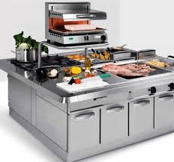
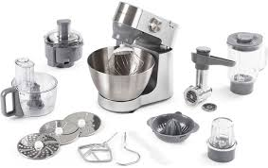
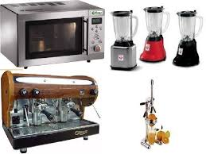
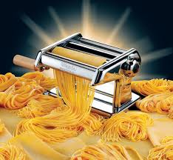
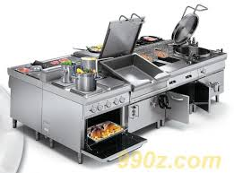
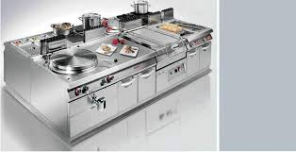
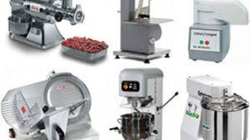
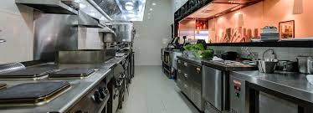

Slide 6
Види сучасного теплового устаткування

Slide 7
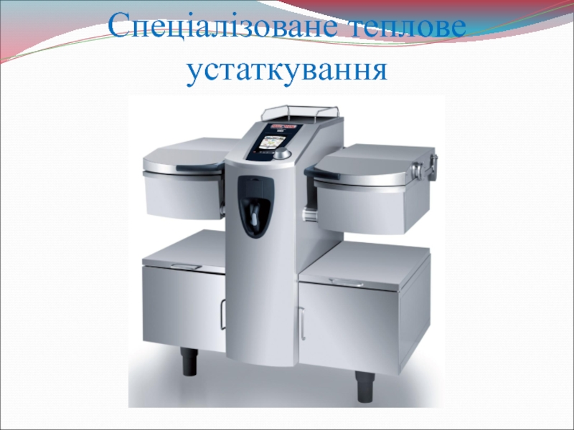

Slide 9
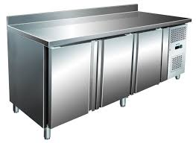
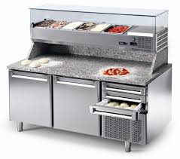
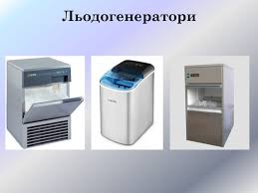
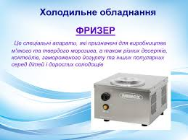
Види сучасного холодильного устаткування

Slide 10
Додаткові джерела інформації:
Мостова Л.М,. Новікова О.В. Організація обслуговування на підприємствах ресторанного господарства. Навчальний посібник. – 2-ге видання. – К.: Ліра-К, 2011. – 388с.
2. Архіпов В.ІВ. Організація обслуговування в закладах ресторанного господарства: навч. посіб. – К.: Центр учбової літератури, 2009. – 342с.
3. Лук’янов В.О. Організація готельно-ресторанного обслуговування. Навчальний посібник. – К.: Кондор-Видавництво, 2012. – 346с.
4. П’ятницька Н.О. організація обслуговування у підприємствах ресторанного господарства: Підручн. для ВУЗів. – К.: КНТЕУ, 2005. – 632с.
5. Сало Я. М. Організація обслуговування населення на підприємствах ресторанного сервісу. Ресторанна справа: Довідник офіціанта. – Львів: Афіша – 2007. – 3-1 с.
6. Сало Я. М. Організація обслуговування населення на підприємствах харчування. Ресторанна справа: Довідник офіціанта. – Львів: Афіша – 2005. – 3-1 с.

